Slide 1
模块一 连锁经营概述
第3节 连锁经营的供应链管理
商学院
王怡源

Slide 2
目录
3.1供应链的基本理论
3.2供应链管理的基本理论
3.3连锁经营的供应链管理

Slide 3
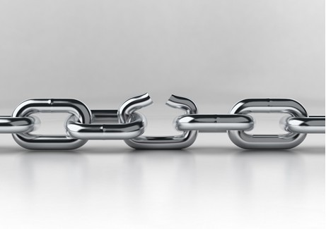
3.1 供应链的基本理论
（1）供应链的含义）
疑问1：不知大家对供应链了解多少？你是如何理解什么是供应链的？
供应链：为最终客户提供产品和服务的过程中所涉及的所有环节或者活动
内容包含：原料加工，原料运输，元件生产，产品制造，产品批发，产品零售以及客户等环节；
从而使得整个环节像个链条。

Slide 4
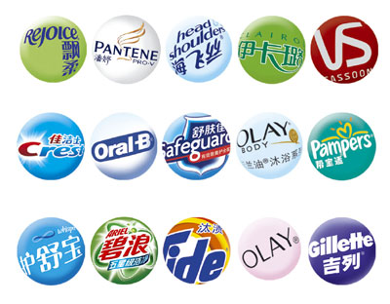
保洁公司的供应链
木材
公司
纸张
制造商
包装
公司
塑料
制造商
化学品制造商
保洁公司或者其他制造商
沃尔玛或第三方分销中心
沃尔玛商店
最终
消费者

Slide 5
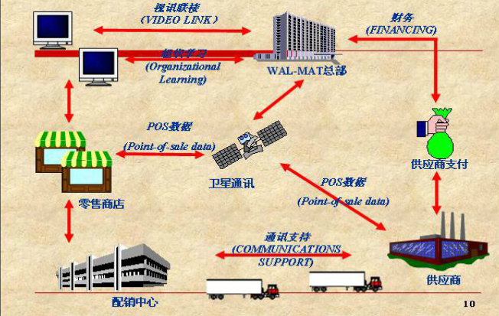
沃尔玛
的供应链

Slide 6
3.1 供应链的基本理论
理想的供应链：
各个环节（链扣）之间完全做到无缝对接
实际的供应链：
几乎每一条供应链都会存在缺口。这也是供应链管理存在的理由
（没有最好，只有更好）

Slide 7
3.1 供应链的基本理论
（2）供应链的构成
疑问2：供应链的链条应该由哪几部分来构成的？
信息流（供应链的神经系统）
（销售信息、采购信息、物流信息、资金信息等）
资金流（供应链的血液）
供应商
制造商
分销商
零售商
顾客
供应商
制造商
分销商
零售商
顾客
供应商
制造商
分销商
零售商
顾客
物流
产品流（物流）
（原材料、能源、人力资源，生产设备、运输工具等）

Slide 8
3.1 供应链的基本理论
（3）供应链的本质
投入物
流程
产出物
物
生产
流程
需求
生产活动
主体
流程
主体
人
1. 投入物：生产产出物（产品/服务）所投入的资源的总称；
2. 产出物：通俗的讲泛指产品（有型的产品或者无形的服务）；
3. 流 程：把投入物转换成产出物的一系列活动体系。
1）把投入物经过一定的生产活动转换成产品或服务；（生产）
2）人对产品或服务进行消费；（消费）
3）对特定产品、服务及相关流程进行设计；（设计）
4）相关的组织机构、人员及活动的管理； （组织）
一系列活动体系。
对供应链本质的详解

Slide 9
二、供应链管理的基本理论
（1）供应链管理的概念：
对参与整条供应链的所有企业和流程的关系及活动所进行的管理活动。
研究范围：参与整条供应链的所有企业和流程
研究对象：参与的企业和流程的关系及活动

Slide 10
（2）供应链管理的目的：
1）满足顾客
需求
疑问：如何衡量是否满足？
目的
主要指产品的使用功能和使用性能
相辅
相成
缺一
不可
2）价值实现
任何经济性组织的存在理由和目的
保障
疑问：二者什么样的关系？

Slide 11
（3）供应链管理的目标：
供应链整体价值的最大化；
供应链盈余=消费者价值-供应链成本
消费者价值
疑问：如何衡量？
主要体现在消费者对产品的价格认同程度和实现程度
供应链成本
投入供应链的所有成本

Slide 12
供应链管理目标实现理想状态
准时(适时)生产体系
（Just in time）
操作方式
？
经营者主导
别称
丰田生产体系
(TPS, Production System)
拉动
生产
？
顾客需求主导
无库存生产体系
(Stockless production)
精益体系接近法
（Lean systems approach）
内涵
企业活动中所使用资源的最小化是此体系管理哲学
（成本最小化）
采购
库存
目标
供应链整体利益的最大化

Slide 13
补充：供应链的推、拉流程，根据对最终顾客需求的执行时间可划分为推动流程和拉动流程；推动流程：订单的执行依据对顾客订货的预测；拉动流程：订单的执行依据顾客的订货。
推动流程
推拉临界
拉动流程
供应商
制造商
分销商
零售商
顾客
推动流程
推拉临界
拉动流程
供应商
制造商
分销商
零售商
顾客
推动流程
推拉临界
拉动流程
供应商
制造商
分销商
零售商
顾客

Slide 14
（4）供应链管理的重要意识决定：
1） What：
1)客户需要的产品或者服务，2）我们应该提供的产品或者服务， 3）我们需要的资源；
2） Who：
1）我们的主要客户是谁？2）主要供应商是谁？3）我们的组织成员怎么样？4）我们的partner或者竞争对手是谁？
3）How：
1）我们应该怎么设计、生产或者推销自己的产品，2） 我们应该生产多少产品， 3）我们应该如何评价现有的成果
4） When：
1）我们什么时候采购原料，2）什么时候生产产品，3）什么时候提供产品等
5） Where：
我们在什么地方销售我们的产品或者提供我们的服务

Slide 15
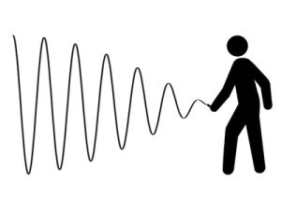
（5）供应链管理的理论基础（why）
牛
鞭
效
应
内容：“牛鞭效应”是市场营销中普遍存在的高风险现象，指的是供应链上的一种需求变异放大现象，是信息流从最终客户端向原始供应商端传递时，无法有效地实现信息的共享，使得信息扭曲而逐级放大，导致了需求信息出现越来越大的波动，此信息扭曲的放大作用在图形上很像很一根甩起牛鞭，因此被形象地称为牛鞭效应。
效应：是销售商与供应商在需求预测修正、订货批量决策、价格波动、短缺博弈、库存责任失衡和应付环境变异等方面博弈的结果，增大了供应商的生产、供应、库存管理和市场营销的不稳定性。

Slide 16
3.2 供应链管理的基本理论
（6）供应链管理的宏观流程 (SCM macro process) ：
供应商
制造商
分销商
零售商
顾客
供应商管理
企业管理
客户管理
SRM
供应商关系管理
资源调配
协商
购买
设计合作
供应合作
ISCM
内部供应链管理
战略计划
需求计划
供应计划
履行
生产服务
CRM
客户关系管理
市场
定价
销售
订单管理
售后服务
各类企业管理系统，企业管理计划

Slide 17
3.2 供应链管理的基本理论
（8）供应链的管理计划的水准：
1） 战略性的管理计划(Strategic Planning)—公司层战略
2） 战术性的管理计划(Tactical planning)—事业层战略
3） 一般性的管理计划(Operational planning)—职能层战略
环境
组织文化
企业层战略
我们应该做什么样的事业？
事业层战略
我们的事业应该如何展开？
SUB
SUB
SUB
职能层战略
我们如何执行或配合事业单元?
财务战略、市场营销战略、人力资源战略 等等
应该如何配备人员？应该如何具体实施

Slide 18
3.3 连锁经营的供应链管理
（1）连锁经营供应链的管理内容
疑问3：连锁企业在供应链中是充当什么类别的主体角色？
供应商
制造商
分销商
零售商
顾客
管理目的
管理目标
理论基础
实现形式
价值实现
客户需求满足
利润最大化
牛鞭效应
连锁企业财务管理
连锁企业开店管理
连锁企业营销管理
连锁
企业
客户
管理
连锁企业采购管理
连锁企业配送管理
连锁企业信息管理
资金流管理
物流
管理
信息流管理

Slide 19
3.3 连锁经营的供应链管理
（2）连锁经营供应链的推拉流程管理
供应商
制造商
分销商
零售商
顾客
疑问3：连锁企业在供应链流程管理中应该是以拉动流程为主还是推动流程为主？
推动流程
推拉临界
拉动流程
传统
供应商
制造商
分销商
零售商
顾客
推动流程
推拉临界
拉动流程
现代
供应商
制造商
分销商
零售商
顾客
连锁经营供应链的流程管理
传统的以拉动流程为主的管理
现代的以推动流程为主的管理

Slide 20
3.3 连锁经营的供应链管理
（3）连锁经营供应链管理理想状态的实现
供应商
制造商
分销商
零售商
顾客
疑问：如何实现连锁经营供应链管理目标的理想状态
牛鞭效应的大小
准时(适时)生产体系
（Just in time）
操作方式
经营者主导
精益体系接近法
（Lean systems approach）
推拉
流程
？
别称
丰田生产体系
(TPS, Production System)
无库存生产体系
(Stockless production)
顾客需求主导
采购
库存
信息管理

Slide 21
3.3 连锁经营的供应链管理
（4）连锁经营供应链的重要意识决定
供应商
制造商
分销商
零售商
顾客
连锁企业财务管理
连锁企业开店管理
连锁企业营销管理
连锁
企业
客户
管理
连锁企业采购管理
连锁企业配送管理
连锁企业信息管理
？
What
What
What
What
What
What
What
Who
Who
Who
Who
Who
Who
Who
How
How
How
How
How
How
How
When
When
When
When
When
When
When
Where
Where
Where
Where
Where
Where
Where
企业层
战略
事业层
战略
职能层
战略
组织与
实施
管理目的
管理目标

Slide 22
Thank you

